Slide 1
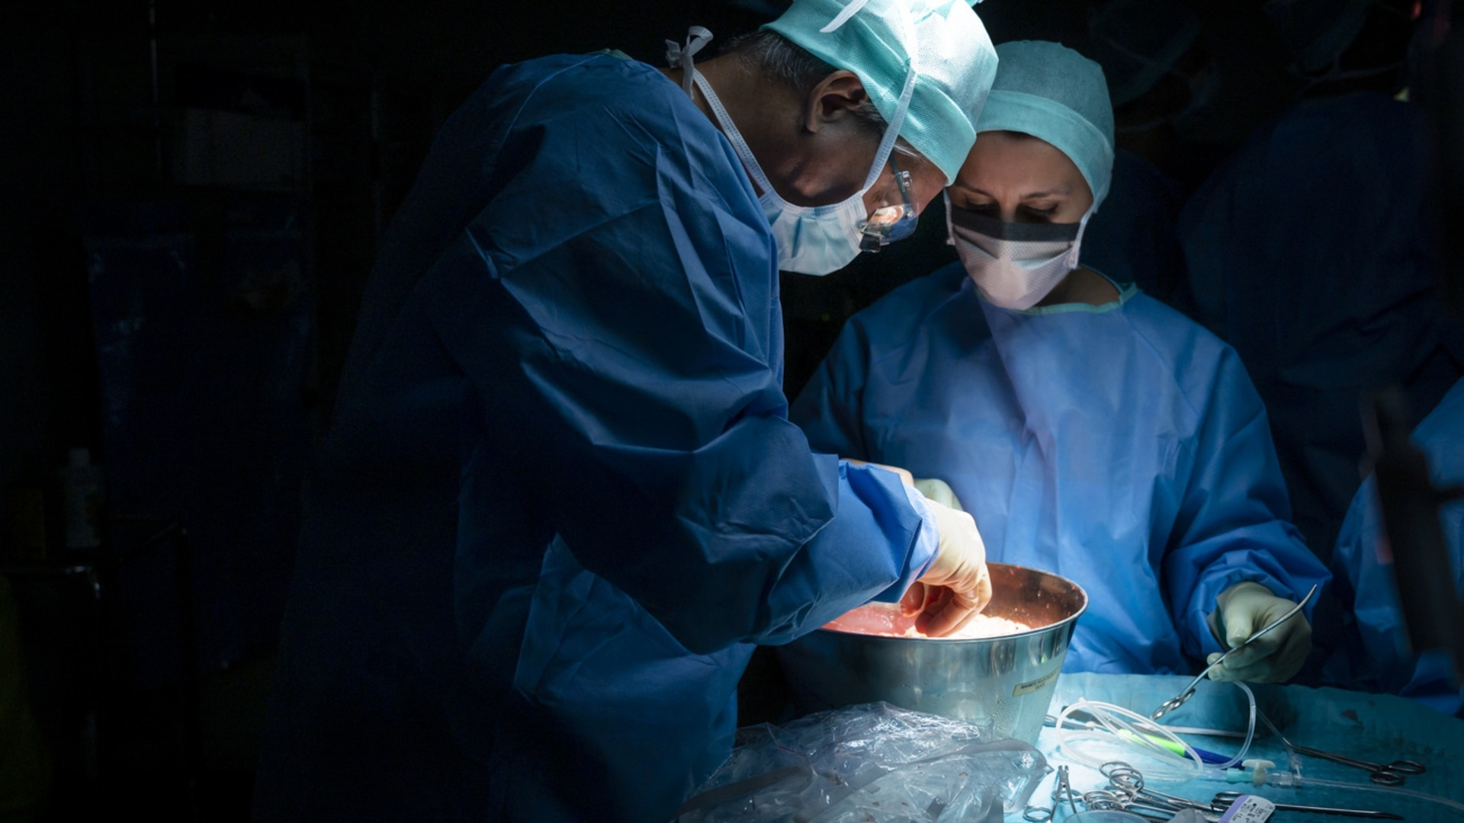
Organdonasjon
og transplantasjon
Aktivitetstall 1.januar – 30.september 2023
Per Arne Bakkan, Ledende transplantasjonskoordinator

Slide 2
Tallene i denne rapporten baserer seg på det som er henvist av mulige donorer til transplantasjonskoordinatorene på OUS, Rikshospitalet i perioden 1.januar til 30.september 2023.
Meldte mulige- og realiserte donorer
Pr 30.september 2023 har det vært meldt 302 mulige donorer. Av disse er 87 realisert. Dette tilsvarer 15,78 donorer PMP (~21 PMP/år). Befolkning 5 514 042.
Tilsvarende tall for 2022 var 263 mulige og 83 realiserte donorer. PMP 20,28 / år.
Positive til organdonasjon
79 % av 164 spurte pårørende har på avdødes eller egne vegne sagt ja til donasjon pr. 30.september 2023.
I tillegg til de 87 realiserte donasjonene har pårørende i 43 tilfeller vært psitive til donasjon, men donasjon lot seg ikke gjennomføre av medisinske årsaker (ikke oppfylt kriterier for opphørt hjernesirkulasjon, medisinske årsaker, organstatus, hjertestans mm) .
Transplanterte organer
Det er transplantert 317 organer til 286 pasienter ved utgangen av september 2023.
I 2022 til samme tid var tallene 314 organer til 288 pasienter.
Per Arne Bakkan, Ledende transplantasjonskoordinator

Slide 3
Meldte mulige- og realiserte donorer pr 30.september 2023 |  | Donorer total
Realisert donasjon DBD | 75 | 87
Realisert donasjon cDCD | 12
Pårørende gitt samtykke, men donasjon avbrutt pga peroperative funn (cancer, organstatus mm) |  | 1
Pårørende positive, men donasjon lot seg ikke gjennomføre av medisinske årsaker (Kriterier for opphørt hjernesirkulasjon ikke oppfylt, med.årsaker, organstatus, hjertestans, annet |  | 42
Pårørende gitt samtykke til donasjon på egen- eller avdødes vegne |  | 130
Donasjon ikke realisert - årsaker
Avslag (fra avdøde selv eller pårørende) |  | 34
Medisinske årsaker, organstatus |  | 137
Andre årsaker |  | 1
Totalt antall meldte |  | 302
Per Arne Bakkan, Ledende transplantasjonskoordinator

Slide 4
Meldte mulige- og realiserte donorer 1.januar – 30.september 2023
Per Arne Bakkan, Ledende transplantasjonskoordinator

Slide 5
Organdonasjon 1.januar – 30.september 2023
til sammenligning tall fra 2014 - 2022
Gjennomsnittet av antall realiserte donasjoner 1.januar – 30.september de siste 9 årene er 80 (lavest 68 – høyest 90).
Pr. 30.september 2023 har vi hatt 87 realiserte donasjoner (DBD 75 + cDCD 12).
 | 2014 | 2015 | 2016 | 2017 | 2018 | 2019 | 2020 | 2021 | 2022 | 2023
Meldte mulige donorer | 219 | 217 | 250 | 251 | 224 | 239 | 242 | 236 | 263 | 302
Realiserte donasjoner DBD | 89 | 76 | 78 | 81 | 68 | 84 | 77 | 73 | 79 | 75 | Realiserte donorer DBD + cDCD 87
Realiserte donasjoner cDCD | 1 | 4 | 0 | 6 | 0 | 0 | 0 | 0 | 4 | 12
Multiorgangiver | 77 85 % | 68 85 % | 64 82 % | 72 83 % | 57 84 % | 70 83 % | 56 73 % | 59 81 % | 71 85 % | 70 80 %
Per Arne Bakkan, Ledende transplantasjonskoordinator

Slide 6
Organdonasjon – aktivitet innen Scandiatransplant 1.januar – 30.september 2023
 | Danmark | Aarhus | Odense | Köbenhavn | Sverige | Skåne | Göteborg | Uppsala | Stockholm | Norge | Finland | Island | Estland | Scandiatransplant
DBD | 71 | 22 | 20 | 29 | 137 | 13 | 61 | 34 | 29 | 75 | 101 | 7 | 22 | 413
cDCD | 0 | 0 | 0 | 0 | 46 | 4 | 13 | 11 | 18 | 12 | 14 |  |  | 72
Donorer totalt | 71 |  |  |  | 183 |  |  |  |  | 87 | 115 | 7 | 22 | 485
PMP/år | 11,72 |  |  |  | 17,35 |  |  |  |  | 15,78 | 20,58 | 17,76 | 16,11 | 16,46
Per Arne Bakkan, Ledende transplantasjonskoordinator

Slide 7
Transplantasjoner 1.januar – 30.september 2023 til sammenligning tall fra 2014 - 2022
 | 2014 3.kv | 2015 3.kv | 2016 3.kv | 2017 3.kv | 2018 3.kv | 2019 3.kv | 2020 3.kv | 2021 3.kv | 2022 3.kv | 2022 3.kv
Hjerte | 27 | 28 | 15 | 24 | 22 | 29 | 24 | 20 | 26 | 24
Hjerte-Lunge | 0 | 0 | 0 | 0 | 0 | 0 | 0 | 0 | 0 | 0
Dobbel lunge | 23 | 26 | 24 | 29 | 22 | 24 | 24 | 17 | 24 | 28
Singel lunge | 0 | 0 | 0 | 0 | 0 | 0 | 0 | 0 | 0 | 0
Hjerte-Nyre | 0 | 0 | 0 | 0 | 0 | 0 | 0 | 0 | 0 | 1
Lever DD | 76 | 59 | 71 | 75 | 64 | 71 | 62 | 71 | 68 | 65
Lever LD | 0 | 0 | 0 | 0 | 0 | 0 | 0 | 1 | 1 | 1
Lever-Nyre | 0 | 1 | 1 | 1 | 1 | 2 | 3 | 1 | 1 | 1
Nyre DD | 145 | 132 | 127 | 142 | 110 | 141 | 134 | 117 | 140 | 134
Nyre LD | 48 | 47 | 37 | 55 | 54 | 52 | 46 | 53 | 26 | 29
Nyre-Pancr. | 14 | 9 | 14 | 8 | 6 | 2 | 5 | 3 | 1 | 1
Pancreas | 10 | 16 | 4 | 12 | 6 | 9 | 1 | 1 | 0 | 2
Øy-celler | 1 | 2 | 5 | 8 | 5 | 3 | 1 | 0 | 1 | 0
Hjerter totalt | 27 | 28 | 15 | 24 | 22 | 29 | 24 | 20 | 26 | 25
Nyrer totalt | 207 | 189 | 179 | 206 | 171 | 197 | 188 | 174 | 168 | 166
Lever totalt | 76 | 62 | 72 | 77 | 65 | 73 | 65 | 73 | 70 | 67
Lunger totalt | 23 | 26 | 24 | 30 | 22 | 24 | 24 | 17 | 24 | 28
Pancreas tot. | 24 | 25 | 18 | 20 | 12 | 11 | 6 | 4 | 1 | 3
Per Arne Bakkan, Ledende transplantasjonskoordinator

Slide 8
Antall pasienter på venteliste pr 30.september 2023
til sammenligning tall fra 2014 - 2022
På de ulike ventelistene vil det til enhver tid være pasienter som er midlertidig utmeldt av medisinske årsaker mm.
Tallene i parentes representerer de midlertidig utmeldte.
 | 2014 3.kv | 2015 3.kv | 2016 3.kv | 2017 3.kv | 2018 3.kv | 2019 3.kv | 2020 3.kv | 2021 3.kv | 2022 3.kv | 2022 3.kv
Hjerte | 17 | 17 | 18 | 16 | 11 | 10 | 11 | 12 | 12 (2) | 9 (1)
Hjerte-Lunge | 0 | 0 | 0 | 0 | 0 | 0 | 0 | 0 | 0 | 0
Dobbel lunge | 47 | 47 | 54 | 33 | 40 | 27 | 33 | 44 | 27 (6) | 21 (4)
Singel lunge | 0 | 0 | 0 | 0 | 0 | 0 | 1 | 0 | 1 | 0
Lever | 31 | 9 | 18 | 17 | 27 | 22 | 17 | 27 | 33 (4) | 38 (4)
Lever - nyre |  |  |  |  |  |  |  |  | 2 | 1
Nyrer | 284 | 310 | 329 | 326 | 351 | 351 | 406 | 411 | 345 (184) | 345 (152)
Nyre-Pancreas | 16 | 19 | 11 | 8 | 2 | 6 | 5 | 5 | 4 (1) | 4 (1)
Pancreas | 15 | 16 | 15 | 13 | 12 | 7 | 11 | 8 | 7 (1) | 4 (2)
Øy-celler | 9 | 12 | 8 | 8 | 5 | 2 | 3 | 3 | 1 | 2
Nyrer totalt | 300 | 329 | 342 | 336 | 356 | 358 | 411 | 416 | 349 (184) | 350 (151)
Ved utgangen av 2022
16 (1)
0
24 (6)
0
39 (7)
3
312 (207)
2 (2)
7
2
317 (209)
Kilde : Scandiatransplant
Per Arne Bakkan, Ledende transplantasjonskoordinator

